Slide 1
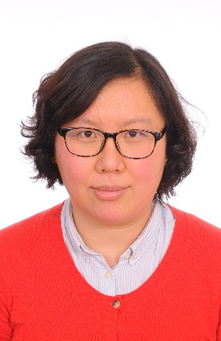
招生单位：广东省心血管病研究所 招生代码：88911
副主任医师、副教授，博士生导师
姜磊
广东省人民医院核医学科/PET中心行政副主任（主持工作）；中国认知科学学会分子影像分会理事、中国抗癌协会核医学专委会委员、广东省抗癌协会肿瘤核医学专委会委员、广东省辐射防护协会医学辐射防护专委会常委、国家自然科学基金和教育部学位论文通讯评审专家等。
导师相片
2023年招生计划
科研工作
学术型/专业型博士：1名
学术型/专业型硕士：1名
专业：影像医学与核医学、临床医学
研究方向：1. 肿瘤、心脏、神经疾病的PET/CT、PET/MRI影像诊断；
2. 新型放射性药物研发及临床转化。
主要业绩：以第一或通讯作者（含共同）发表SCI文章40余篇，包括Nature Communications、Journal of Nuclear Medicine、European Journal of Nuclear Medicine and Molecular Imaging、Clinical Nuclear Medicine、Molecular Pharmaceutics、Journal of Nuclear Cardiology等权威杂志，获得亚洲青年研究学者、上海市优秀青年医师、优秀青年医学人才、浦江人才等荣誉。
研究资助：主持3项国家自然科学基金以及多项省市级课题，目前在研经费约300万元。
教学工作：承担华南理工大学医学院研究生课程、本科教学和实习带教、住院医师规范化培训、进修生教学等工作，取得国家级及省级师资培训证书。
工作经历
2021.11-至今 广东省人民医院
2017.4-2021.10 同济大学附属上海市肺科医院
2012.5-2017.4 复旦大学附属中山医院
2010.7-2012.4 上海交通大学附属上海市第六人民医院（住培）
联系电话: 13818676814
科室: 核医学科/PET中心
邮箱: leijiang1031@163.com
招生要求
拥护中国共产党领导，遵守国家各项法律法规；积极向上，吃苦耐劳，团队意识强；良好的英文能力等。

